Slide 1
Chapter 11 格林公式、高 斯公式和斯托克斯公式

Slide 2

Chapter11
11.1、格林(Green)公式
12.1.1、格林(Green)公式
12.1.2、曲线积分与路径无关的条件

Slide 3

11.1.1、格林公式
1. 区域连通性
设 D 为平面区域 , 如果 D 内任一闭曲线所围成的部分都属于 D , 则称 D 为平面单连通区域 , 否则称为复连通区域.
D
D
单连通区域
复连通区域

Slide 4
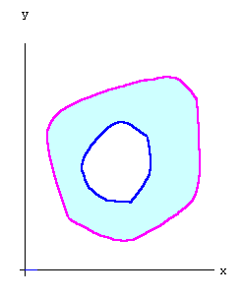
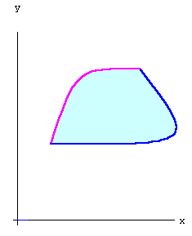
2. 正向边界曲线 ∂D⁺
∂D由L₁与L₂连成
∂D由L₁与L₂组成
边界曲线 ∂D 的正向:当观察者沿边界行走时, 区域D总在他的左边.
D的正向边界曲线记为: ∂D⁺.
平面单连通区域: 边界曲线的逆时针方向为正向.
平面复连通区域: 边界曲线的外圈, 逆时针方向为正向,边界曲线的里圈, 顺时针方向为正向.

Slide 5
3、格林 (Green ) 公式
定理1 设 xoy 面上的有界闭区域 D 的边界曲线 ∂D由有限条光滑或分段光滑的曲线所组成, 函数 P(x, y), Q(x, y) 在 D 上具有一阶连续偏导数,
则有:
公式(1)叫做格林公式.
格林公式的实质: 沟通了沿闭曲线的积分与二重积分之间的联系.

Slide 6
y
B
D
A
证明(1)
若区域D既是x型又是y型,
o
a
b
x

Slide 7
y
E
d
证明(1)
若区域D既是x型又是y型,
B
A
D
c
C
o
x
同理可证
两式相加得

Slide 8
若区域D由按段光滑的
闭曲线围成.如图,
证明(2)
将D分成三个既是 x 型又是 y 型的
区域D₁, D₂, D₃.
D

Slide 9
证明(3)
添加直线段
AB,CE.
若D是复连通区域 ,
G
则∂D由AB, BA,AFC,CE, EC及CGA构成.
E
由(2)知
B
C
D
F
A
应注意的问题：
对复连通区域D, 格林公式右端应包括沿D的全部边界的曲线积分, 且每条闭曲线的走向对D来说都是正向．

Slide 10
4、格林公式的简单应用
1) 简化第二类曲线积分 的计算.
情形1：L是封闭正向曲线，且在L所围区域D内P、Q无奇点,
(奇点：P 或Q无定义或偏导不存在或偏导不连续的点)
则可直接应用格林公式.

Slide 11
例1
y
解
o
x
记L所围区域为 D ,

Slide 12
情形2：L 是非封闭曲线,
可添加辅助线化为情形1.
例2
解
D
作有向线段
它与L所围闭区域记为 D,

Slide 13
y
2) 简化二重积分的计算
例3
o
x
解

Slide 14
3) 利用第二类曲线积分可求闭曲线所围区域的面积.
格林公式:
闭区域 D 的面积A

Slide 15
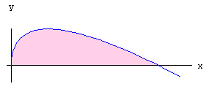
例4
解

Slide 16


$$\text{例}5$$
y
y=y(x)
2a
解
o
x

Slide 17
5. 应用格林公式时一定要注意条件
1) 公式中有向曲线应为区域 D 的正向边界.
例6
解
记 L 所围闭区域为 D ,

Slide 18
2) L 是封闭曲线但在L 所围区域 D 内P、Q有奇点,则不能直接应用格林公式. 此时，考虑应用“挖洞法”
例7
y
L
解
记 L 围成的闭区域为 D ,
o
x
且当 x ² + y ²≠0 时, 有:
(1) 当 (0,0)∉D 时,

Slide 19
(2) 当 (0,0)∈D 时,
作位于D内圆周 l : x ² + y ²= r ² ,
l 取顺时针方向.
y
记 L 和 l 所围成区域为 D₁, l 所围成区域为 D ₀ ,则有：
x
o
或

Slide 20
例8
解
记 L 围成的闭区域为 D ,
且当 x ² + y ²≠0 时, 有:
y
(1) 当 (0,0)∉D 时,
L
o
x

Slide 21
(2) 当 (0,0)∈D 时,
作位于D内椭圆 l : ax ² +b y ²= r ² ,
l 取顺时针方向.
记 L 和 l 所围成区域为 D₁, l 所围成区域为 D₀, 则有：
y
x
o
或

Slide 22
练习
(2020年考研高数一)
(1) 封闭曲线所围成的区域内有P, Q 的奇点，考虑“挖洞法”；
(2)所挖的洞要包含 P, Q 的奇点；
(3)所挖的洞的边界线一定要使得在它上面的第二型曲线积分
便于计算.

Slide 23
练习
(2021年考研高数一)
解
(1)由二重积分的几何意义知：
且

Slide 24
于是由Green公式，

Slide 25
故，

Slide 26
格林公式小结:
1.格林公式：
2. 格林公式的应用.
应用格林公式计算 时应注意两点：
1) L必须是封闭曲线, 且二重积分易算出.
若L不封闭,要添加辅助线使之封闭,且添加部分的线积分易算出.
2) P(x, y), Q(x, y) 在所考虑区域上应有连续偏导.
若存在奇点必须用特殊曲线挖掉奇点.

